Slide 1


หลักสูตร AI เพื่อการเรียนการสอน
·
ชั่วโมงที่ 3
Rapid Prototyping
with Gemini Canvas
สร้างเว็บแอปสื่อการสอนแบบโต้ตอบ
โดยไม่ต้องเขียนโค้ด

สำหรับอาจารย์และบุคลากรมหาวิทยาลัย

Workshop 30 นาที

ไม่ต้องมีพื้นฐานเขียนโค้ด

เปลี่ยนคำพูดของคุณให้เป็นเว็บแอปที่ใช้สอนได้จริง

Slide 2



สไลด์ที่ 9
·
แนวคิดหลัก
จุดเปลี่ยนสำคัญ
จากแชทข้อความ สู่เว็บแอปพลิเคชัน

ระยะที่ 1

ระยะที่ 2
จุดเปลี่ยน

ระยะที่ 3
แชทข้อความ

Gemini Canvas

เว็บแอปพร้อมใช้
ถาม–ตอบเป็นตัวอักษร ได้คำแนะนำ แต่
หน้าต่างสร้างและรันโค้ด เห็นผลลัพธ์หน้า
ได้แอปที่กดเล่นได้จริง ส่งลิงก์ให้
ยังต้องเอาไปทำเองต่อ
เว็บทันทีในเบราว์เซอร์
นักศึกษาใช้ได้เลย
แนวคิด: อาจารย์คือ “ผู้กำกับ”

อธิบายกติกาและหน้าตาที่ต้องการ ส่วนการเขียนเว็บแอปให้ Gemini เป็นผู้ลงมือ

กำหนดกติกา

กำหนดหน้าตา

ป้อนข้อมูลเนื้อหา
กี่ข้อ มีคะแนน เงื่อนไขการชนะ
ปุ่ม สี ฟอนต์ และลำดับหน้าจอ
คำถาม ตัวเลือก เฉลย ของวิชา
ที่มา: Google Gemini Canvas — gemini.google/overview/canvas

Slide 3







สไลด์ที่ 10
·
ตัวอย่างที่ลงมือทำได้
รูปแบบเว็บแอปที่สร้างได้
ใน 30 นาที
เลือก 1 แบบตามสาขาวิชา
A
B
C
เกมจำลองการตัดสินใจ
ห้องทดลองเสมือนจริง
บอร์ดจัดหมวดหมู่ / เรียง
สังคม · บริหาร · พยาบาล
วิทย์ · วิศวะ · เทคโนฯ
ลำดับ
Branching Scenario — เลือกเส้นทางแล้ว
Virtual Lab / Simulator — เลื่อนแถบปรับ
ใช้ได้ทุกสาขาวิชา
เห็นผลลัพธ์ พร้อมคะแนนสะสม
ค่าตัวแปร แล้วเห็นกราฟเปลี่ยนทันที
ลากวางจัดกลุ่มหรือเรียงขั้นตอน พร้อมระบบ
ตรวจคำตอบอัตโนมัติ
ตัวอย่างหน้าจอ
ตัวอย่างหน้าจอ
ตัวอย่างหน้าจอ
เคล็ดลับ: ยิ่งอธิบายกติกาและหน้าตาชัดเจน Gemini ยิ่งสร้างได้ตรงใจตั้งแต่รอบแรก

Slide 4
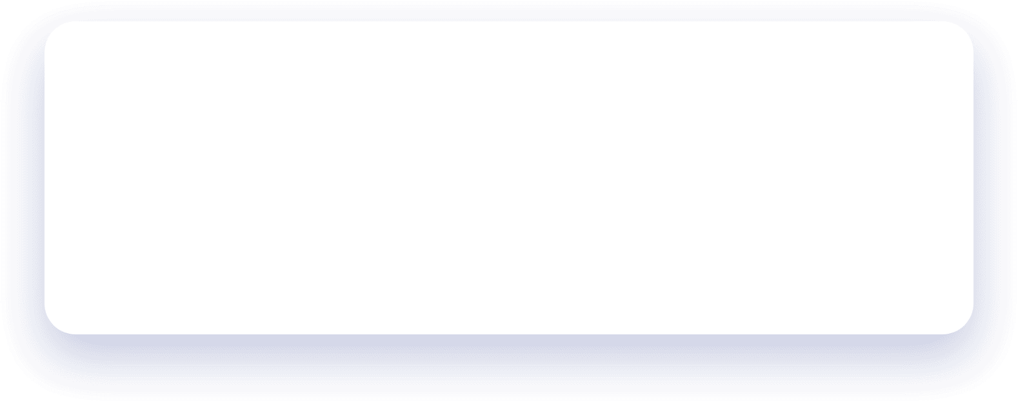



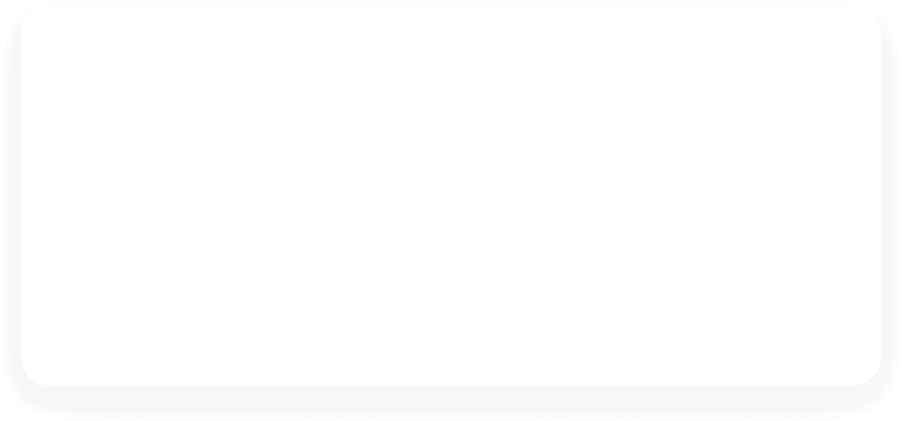



สไลด์ที่ 11
·
ลงมือปฏิบัติ
Workshop 3 —
Build Your Interactive Mini-App
1
เปิดโหมด Canvas แล้วรัน Prompt
ตัวอย่าง PROMPT
วาง prompt สร้างเว็บแอปประจำวิชาของคุณ แล้วกด
“สร้างเกมสื่อการสอนเรื่อง
จริยธรรมในการใช้ AI
ให้ 5
เริ่ม
สถานการณ์ แต่ละข้อมี 3 ตัวเลือก มีคะแนนสะสม และ
เฉลยพร้อมคำอธิบาย”
2
กดเล่น (Preview) และทดลองใช้
ลองกดตัวเลือก ตรวจคำตอบ และเช็คว่าคะแนน
ทำงานถูกต้อง
3
ปรับแก้ดีไซน์ด้วยภาษาพูดธรรมดา
เช่น “เปลี่ยนปุ่มเป็นสีน้ำเงิน ตัวใหญ่ขึ้น และเพิ่ม
ข้อความให้กำลังใจ”
เป้าหมาย Workshop: อาจารย์ทุกคนได้ mini-app 1 ชิ้นที่ใช้กับวิชาตัวเองได้จริง

Slide 5

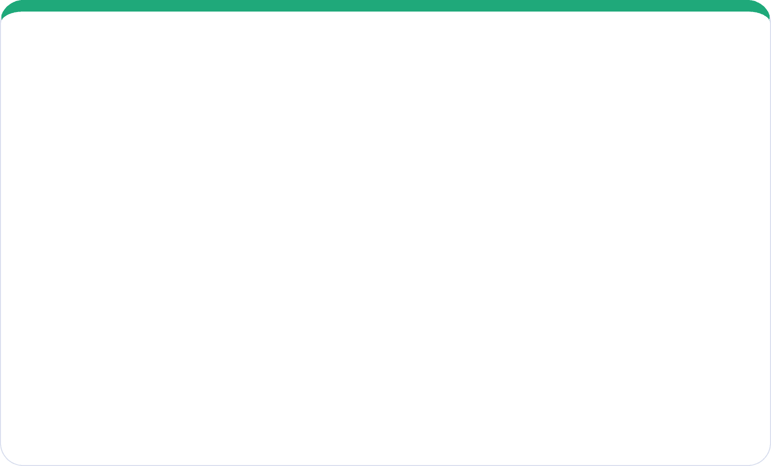





สไลด์ที่ 12
·
นำขึ้นใช้งาน
การนำไปใช้งานจริง
(Deployment)
เว็บแอปจาก Gemini Canvas
ทางที่ 1 · แชร์ลิงก์
ทางที่ 2 · ฝังโค้ด (Embed)
เร็วที่สุด ใช้ได้ทันที
รวมเข้ากับเว็บ/ระบบของมหาวิทยาลัย
กด “Share” สร้างลิงก์จาก Canvas
คัดลอกโค้ด HTML ที่ Canvas สร้างให้
ส่งต่อผ่านอีเมล แชท หรือ Google Classroom
Google Sites: คลิกขวา → Embed → วางโค้ด
นักศึกษาเปิดลิงก์แล้วใช้งานได้เลย
หรือฝังใน LMS ของมหาวิทยาลัย
รูปแบบลิงก์: g.co/gemini/share
LMS เช่น Instructure Canvas ต้องเชื่อมผ่าน Gemini LTI (ผู้
ดูแลระบบตั้งค่า)
ที่มา: Google Gemini Help — การแชร์ผลงานจาก Canvas (support.google.com/gemini/answer/16047321) · คู่มือเชื่อม Gemini LTI กับ Canvas LMS

Slide 6







ชั่วโมงที่ 3
·
สรุป
สรุป: ก้าวต่อไปของคุณ
Canvas เปลี่ยนคำพูดของคุณให้เป็นเว็บแอปได้ทันที
อาจารย์เป็น “ผู้กำกับ” — Gemini เป็นผู้ลงมือเขียน
แชร์ลิงก์หรือ Embed เข้า Sites / LMS ได้เลย
เลือก 1 แนวคิดในวิชาของคุณ แล้วสร้าง mini-app แรกวันนี้
Gemini Canvas
Share Link
Embed
Google Classroom

